Slide 1

O papel dos órgãos de controle no contexto da Lei 14.133/2021
Ítalo Figueiredo
Maio/2024

Slide 2


Desafio
Como será a atuação dos Tribunais de Contas frente aos novos princípios e dispositivos da Lei 14.133/2021??

Slide 3
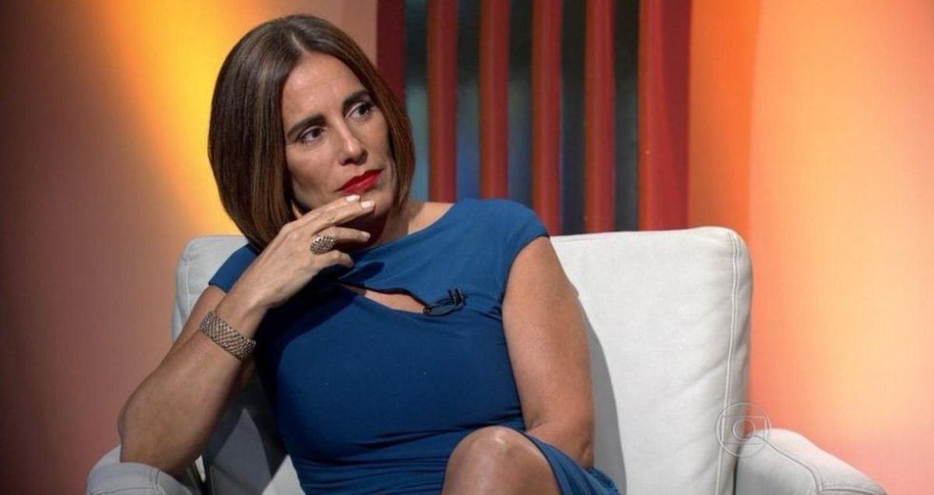

Slide 4
O que diz o Chat GPT?
Como será a atuação dos Tribunais de Contas frente aos novos princípios e da Lei 14.133/2021??
Maior enfoque na eficiência e inovação
Flexibilidade e julgamento baseado em risco
Promoção da transparência e do controle social
Enfretamento de desafios e adaptação tecnológica
Orientação e capacitação dos gestores

Slide 5
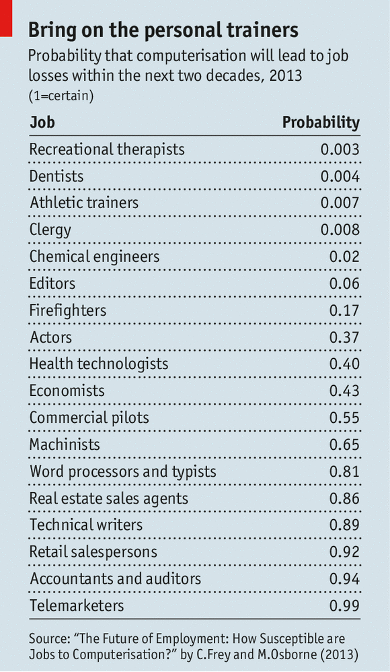

94%
Notes:
Essa pesquisa traz uma projeção do mercado de trabalho para 2 décadas a frente (até 2033), estimando a probabilidade de profissões serem substituídas pela computação nesse período.
A má notícia é que a profissão de auditor tem 94% de substituição pela máquina.
A boa notícia é que até lá estaremos já quase aposentados. Brincadeira. Na verdade, a boa notícia é que a pesquisa não considera que a atividade de auditoria evolui com o tempo e à medida que as atividades atuais são automatizadas pela máquina, outras surgem para serem exclusivamente feitas pelo homem.
Mas nada está tão ruim que não possa piorar, certo?

Slide 6

O mito de Sísifo
“Os deuses condenaram Sísifo a rolar incessantemente uma rocha até o alto de uma montanha, de onde tornava a cair por seu próprio peso.
Pensaram, com certa razão, que não há castigo mais terrível que o trabalho inútil e sem esperança.”

Slide 7
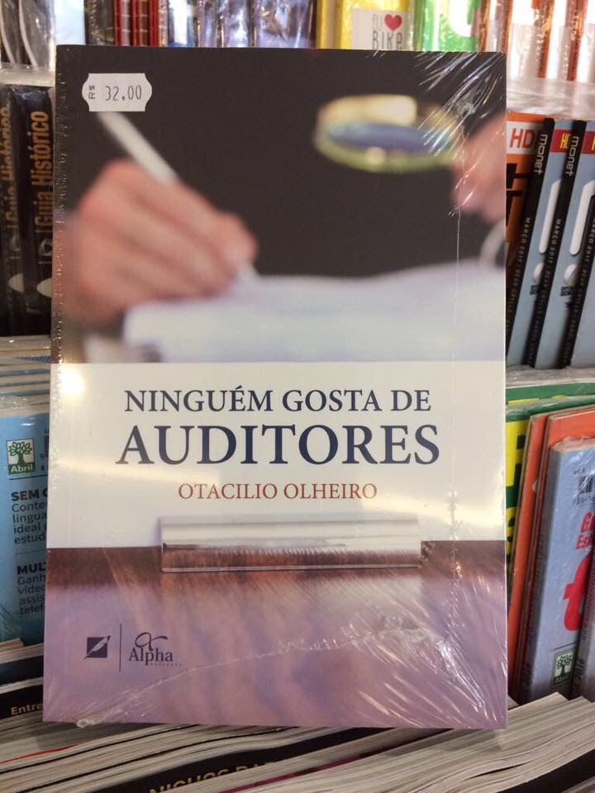
Notes:
Por fim, temos uma tendência natural para sermos chatos. As vezes a gente se pergunta por que ninguém nos convida para o HH. Recomendo a leitura desse livro para tentar melhorar. Mas calma ainda existe esperança para nossa carreira.

Slide 8
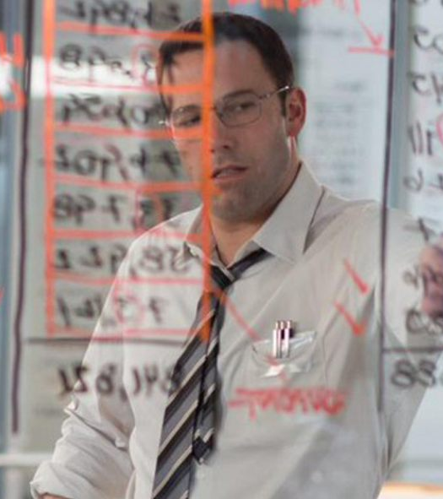

Notes:
Finalmente Hollywood descobriu o quão bravo e perigoso pode ser um auditor bem-preparado. Recomendo vocês assistirem esse filme com seus familiares para eles saberem o quão emocionante é esse trabalho.

Slide 9
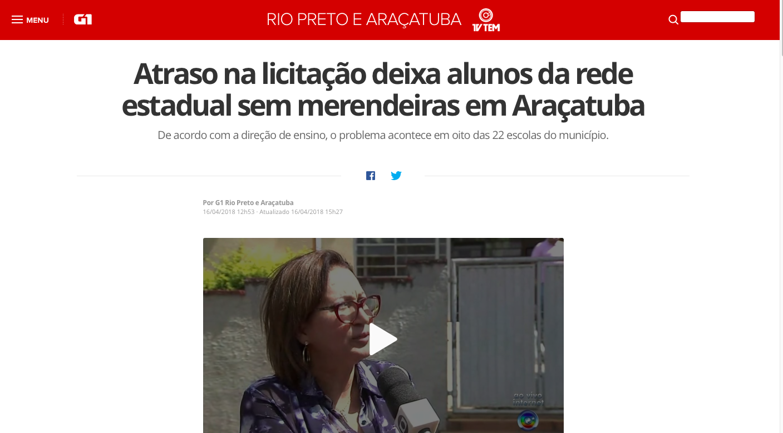
Notes:
E o que isso tudo tem a ver com NLLC? quem trabalha na área de controle de compras públicas tem alguns complicadores adicionais, já que uma licitação naturalmente tende a dar errado. Mas isso é normal e segue uma lei universal: a 2ª Lei da Termodinâmica (ENTROPIA).

Slide 10

Notes:
E o que diz a 2ª Lei: a quantidade de entropia de qualquer sistema isolado tende a aumentar com o tempo, até alcançar um valor máximo. Isso é a cara da licitação!!
O que devemos buscar é reduzir o grau de entropia da licitação/contratação. Fazemos isso inserindo energia no sistema. E foi isso que a NLLC tentou fazer no seu texto: adicionar mecanismos de governança e controle para aumentar a chance de sucesso de uma licitação, indo contra sua natural tendência ao caos.

Slide 11
E a Lei 14.133/21...
Art. 169
Responsabilidade da Alta Administração
Art. 170
Oportunidade, materialidade, relevância e risco
Art. 173
Capacitação de servidores
Art. 171
Manifestação prévia dos gestores
Linhas de defesa
Custo x Benefício do controle
Considerar as razões apresentadas pelos gestores
Procedimentos técnicos
Prazos para julgamento

Slide 12
As 3 linhas de defesa
1ª linha: servidores e empregados públicos, agentes de licitação e autoridades que atuam na estrutura de governança do órgão ou entidade;
2ª linha: unidades de assessoramento jurídico e de controle interno do órgão ou entidade;
3ª linha: órgão central de controle interno da Administração e pelo respectivo tribunal de contas.

Slide 13
Como o TCU tem interpretado isso?
Irregularidade no edital
1. Esclarecimentos e Impugnação
2. Ouvidoria/AI
3. Rep/Den
Irregularidade no certame
1. Recurso administrativo
2. Ouvidoria/AI
3. Rep/Den
Irregularidade na contratação
1.Requerimento/solicitação ao órgão
2. Ouvidoria/AI
3. Rep/Den

Slide 14

Como o TCU tem interpretado isso?
Observe-se que não se está defendendo a aplicação dessa rotina em qualquer situação, mas especificamente naquelas ocasiões em que, podendo o interessado acionar inicialmente a primeira linha de defesa, deverá fazê-lo (a exemplo do período para apresentação de esclarecimentos ou impugnação a edital lançado, ou mesmo de recurso administrativo), sob pena de poder acarretar duplos esforços de apuração desnecessariamente, em desfavor do erário e do interesse público, nas hipóteses de apresentação de pedido concomitante na entidade licitante e no tribunal de contas, ou de acionar desnecessariamente esta Corte de Contas, nos casos de poder buscar atendimento a seu pleito primeiramente junto à entidade jurisdicionada. (Instrução da UT no TC 027.699/2022-6, peça 9)

Slide 15
Como o TCU tem interpretado isso?
Acórdão 10.038/2023-Segunda Câmara, Ministro Vital do Rêgo.
9.2. aplicar à empresa [...] a multa prevista no art. 81 do Código de Processo Civil, [...], no valor de R$ 10.000,00 (dez mil reais), em razão de estar configurada a litigância de má-fé ante a prática reiterada de movimentar os limitados meios fiscalizatórios do TCU, com vistas à apuração do fato trazido à colação pela representante, quando a própria entidade, também questionada pela representante, adotou as medidas necessárias para correção da falha cometida, em que pese os diversos alertas dados (Acórdãos 572/2022, 1.061/2022, 1.089/2022, 1.123/2022

Slide 16

Controle das contratações
Oportunidade de manifestação sobre impactos da proposta de encaminhamento
Relatórios tecnicamente fundamentados, com base em evidências e organizados conforme a NAT´s;
Considerar a finalidade da contratação, avaliar preço global com a prática do mercado.

Slide 17

Racionalização das deliberações
As deliberações devem ser utilizadas como remédio;
Determinação em excesso reduz a sua eficácia ao longo do tempo;
A banalização do instrumento leva a sua desvalorização;
Considerar também as consequências de segunda ordem.

Slide 18

Prazos de julgamento
Art. 171
§ 1º Ao suspender cautelarmente o processo licitatório, o tribunal de contas deverá pronunciar-se definitivamente sobre o mérito da irregularidade que tenha dado causa à suspensão no prazo de 25 (vinte e cinco) dias úteis, contado da data do recebimento das informações a que se refere o § 2º deste artigo, prorrogável por igual período uma única vez, e definirá objetivamente:
I - as causas da ordem de suspensão;
II - o modo como será garantido o atendimento do interesse público obstado pela suspensão da licitação, no caso de objetos essenciais ou de contratação por emergência.

Slide 19

O papel pedagógico
Art. 173. Os tribunais de contas deverão, por meio de suas escolas de contas, promover eventos de capacitação para os servidores efetivos e empregados públicos designados para o desempenho das funções essenciais à execução desta Lei, incluídos cursos presenciais e à distância, redes de aprendizagem, seminários e congressos sobre contratações públicas.

Slide 20
Muito obrigado!!

